Slide 1
Arquitectura MVC para el desarrollo de aplicaciones Web
Universidad Centroamericana “José Simeón Cañas”
Ciclo 01-2020

Slide 2
Existen diferentes arquitecturas para el desarrollo de aplicaciones Web
Arquitectura SOA (Service Oriented Architecture)
Event-driven (Manejada por eventos)
Arquitectura Cliente-Servidor
Arquitectura MVC (Modelo-Vista-Controlador)

Slide 3
Arquitectura SOA
SOA: Arquitectura orientada a Servicios
Patrón que permite crear diferentes servicios según el negocio de la empresa
Esto permite que distintas aplicaciones puedan acceder a estos servicios
Centraliza los procesos de negocio de una empresa para que puedan ser consumidos de forma inmediata
Ejemplos: El tracking de un paquete, generación de facturas, etc.

Slide 4
Event-Driven
Arquitectura manejada por eventos
Funciona a través de “eventos”, los cuales pueden ser generados por un usuario (clic en un botón, en un hipervínculo, etc), o por eventos generados de manera automática (recibir un archivo por FTP, peticiones recibidas por un servidor, etc.)
Por ejemplo, las aplicaciones creadas con Swing o con Windows Form (.NET) trabajan en base a eventos generados por el usuario

Slide 5
Arquitectura Cliente-Servidor
Esta arquitectura implica la interacción entre un cliente, el cual es un programa, ya sea de escritorio o web, y un servidor
El cliente realiza peticiones al servidor, las cuales son procesadas y devueltas como información o datos al cliente
Por ejemplo, la interacción entre un programa y una base de datos, el cual realiza peticiones para consultar tablas, de forma que sean procesados por el servidor de base de datos y devueltos al programa para que sean representados de forma visual al usuario

Slide 6
Arquitectura MVC
Esta arquitectura implica una estructura de 3 capas:
Modelo
Vista
Controlador
Es predominante en aplicaciones web, y es con la que se trabajará en el curso de la materia

Slide 7
Nos quedaremos con la Arquitectura MVC

Slide 8
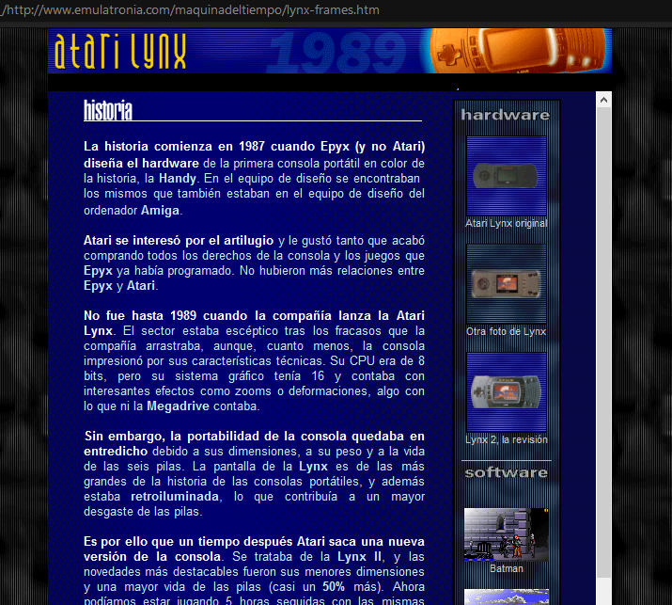
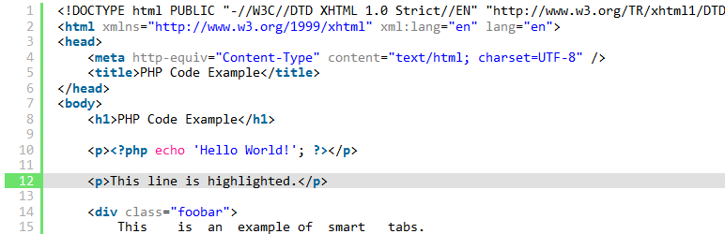
Inicialmente sin MVC…
Las páginas web estaban hechas completamente en HTML
El contenido y el diseño estaba en un solo archivo HTML
Con PHP y JSP, se dinamizaron las páginas web.
Esto es, ya no eran solamente páginas estáticas, sino que eran generadas según los inputs que el usuario realizaba.

Slide 9
Arquitectura Modelo-Vista-Controlador (MVC)
Separa la aplicación web en tres componentes principales:
Modelo
Vista
Controlador
Son nuestros objetos, y son los que encapsulan los datos de una base de datos. Estos son accedidos a través del Controlador.
Es la página web con la que el usuario interactúa. La JSP, el CSS, el javascript, Jquery, etc. Son los que conforman la capa de la vista.
Procesa y responde a eventos como acciones del usuario y realiza cambios entre la vista y el modelo según se necesite.

Slide 10
Modelos
Capa encarga de trabajar con los datos.
En nuestro caso, los modelos serán representados por objetos de Java
Estos objetos serán instancias de clases (POJO) que representarán una tabla en nuestra base de datos.
Tabla Alumno | Clase Alumno
sk_alumno integer | String sk_alumno
s_nombres varchar(30) | String snombres
s_apellidos varchar(30) | String sapellidos
f_fecha_nacimiento date | Calendar fechaNacimiento
x_imagen bytea | byte[] xImagen
b_estado bit | Boolean bEstado

Slide 11
Vista
Contienen los elementos y el código encargado de generar la visualización de la información al usuario
Dicho código crea páginas dinámicas según la interacciones del usuario.
Por ejemplo PHP y JSP son lenguajes que permiten crear páginas dinámicas.

Slide 12
Controlador
Contienen la lógica de negocio encargada de procesar las peticiones de los usuarios
Los controladores son asociados a URL
En nuestro caso, dichas URL estarán asociadas a métodos Java, que recibirán de parámetro los parámetros respectivos adjuntos a la URL
Sirve de mediador entre la vista y las demás capas (Servicio, DAO, etc)

Slide 13
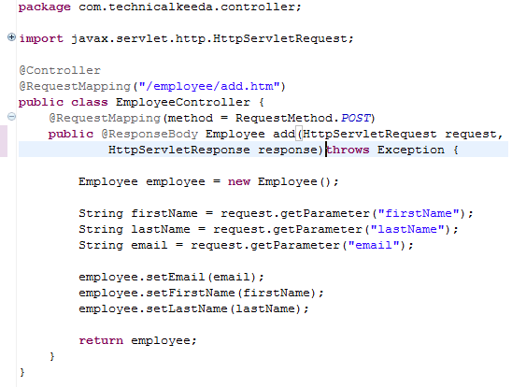
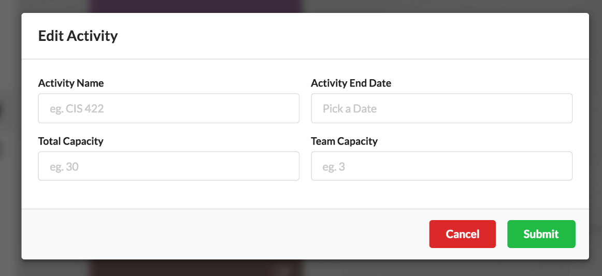
Relación entre vistas y controladores
Las vistas y los controladores suelen estar muy relacionados, debido al aspecto que los ultimos procesan los eventos generados en la vista

Slide 14
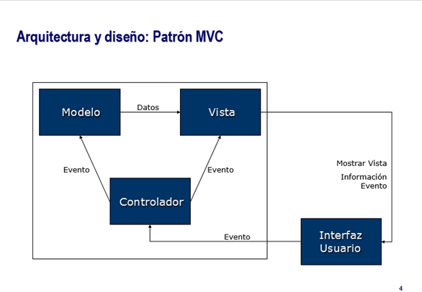
Flujo de funcionamiento
El usuario genera una acción en la interfaz o Ventana del programa.
El controlador (clase Java) recibe y procesa esta acción
Ya se encuentra desarrollada e implementada en nuestra aplicación
El controlador actualiza el modelo con la nueva información producto del resultado del procesamiento
Se actualiza la información de la vista con el nuevo modelo
Se muestra la nueva vista al usuario y se espera una nueva acción

